Slide 1
PROGRAMAÇÃO ORIENTADA A OBJETOS I Aula 1
Faculdade São José
Professora: Flávia Balbino da Costa
flavia.balbino@yahoo.com.br

Slide 2
Unidade 1 – Introdução ao Java
1.1 O que é Java?
1.2 Linguagem de programação Java
1.3 A Plataforma Java
1.4 Vantagens Java
1.5 Plataformas Java
1.6 Termos importantes
1.7 “Hello World” com Java

Slide 3
O que é Java?
Aprender Java é uma ótima escolha
Apesar de ser popular para aplicações Web, Java nasceu para ser usado em dispositivos embarcados (geladeira, microondas, etc.)
Na época a Sun fabricava hardware e tinha o problema de ter que fazer um código diferente para cada tipo de hardware.

Slide 4
O que é Java?
Era preciso ter um só código que rodasse em diferentes plataformas e hardwares (começo dos anos 90).
Em 1994 saiu a primeira versão Java (hoje usamos Java 8 – 2014)
Como o mesmo código funciona nas mais diversas plataformas?

Slide 5
O que é Java?
Não podia ser o mesmo arquivo Programa.C, pois cada S.O. possui suas API’s, métodos, etc. Por exemplo, para fazer aparecer uma janela no Linux usamos um método, para aparecer uma janela no Windows, usamos outro método.
Como era antes:
Programa.C
Compilador do Linux
Compilador do Windows
Arquivo executável do Linux
Arquivo executável do Windows
Linux
Windows

Slide 6
Com o Java:
Programa.java
Compilador Java, que cria um código intermediário
byte code
JVM para Linux
A JVM transforma o byte code em chamadas que cada S.O. entende.
Essa foi a grande “sacada”da SUN!
JVM para Windows
Linux
Windows

Slide 7
O que é Java?
Java é uma linguagem orientada a objetos, ou seja, dá suporte ao paradigma orientado a objetos.
O código orientado a objeto é de maior qualidade, mais fácil de ser lido, mantido.
Conceitos: polimorfismo, herança, encapsulamento, etc.

Slide 8
O que é Java?
Java é parecido com a linguagem C:
Abre {
Fecha }
Ponto e vírgula depois de comandos;
Java é sensitive case;
etc.

Slide 9
O que é Java?
Primeiro código Java: Hello World!!!
Para escrever na tela:
System.out.println (“Olá Java!”);
OBS: Só isso não funciona, porque toda instrução deve ser inserida dentro de um método (função, um conjunto de instruções que executa algo).

Slide 10
A função principal de todo programa java chama-se MAIN, para isso:
public static void main (String [ ] args) {
System.out.println (“Olá Java!”);
}
Mesmo assim, não funciona, porque todo método tem que estar dentro de um classe.
Palavras reservadas

Slide 11
Classe
É a descrição de um grupo de objetos com propriedades similares (atributos), comportamento comum(operações) , relacionamentos com outros objetos e semânticas idênticas.
Enquanto um objeto individual é uma entidade concreta que executa algum papel no sistema, uma classe captura a estrutura e comportamento comum a todos os objetos que estão relacionados.

Slide 12
Objeto
Objeto é uma instância de uma classe. Um objeto é capaz de armazenar estados através de seus atributos e reagir a mensagens enviadas a ele, assim como se relacionar e enviar mensagens a outros objetos.

Slide 13
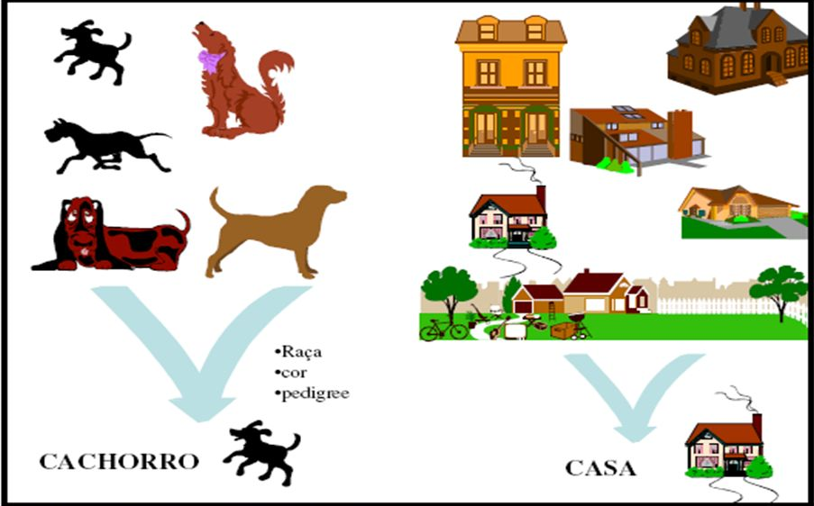

Slide 14

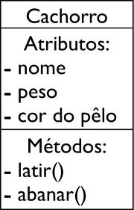
Exemplo de classe

Slide 15
Atributos
Os objetos do mundo real possuem propriedades que possuem valores.
Estes valores definem o estado do objeto.
As propriedades recebem o nome de atributos em Orientação a Objetos.

Slide 16
Métodos
Os métodos são procedimentos ou funções que realizam as ações próprias do objeto.

Slide 17
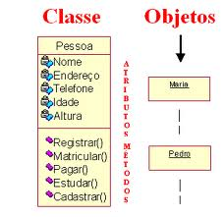
Atributos e Métodos

Slide 18
Class OlaMundo {
public static void main (String [ ] args) {
System.out.println (“Olá Java!”);
}
{
Salvar o arquivo como (pode ser no Bloco de Notas):
OlaMundo.java
Agora é hora de compilar e executar. Para isso, você tem que ter instalado o compilador e a JVM (ver como é feita a instalação no arquivo de explicações).

Slide 19
Abrir o terminal CMD (Windows);
Entre na pasta onde está o arquivo (comandos do MS-DOS: dir, cd, etc);
Digite o comando javac OlaMundo.java
Se tudo der certo, na pasta irá aparecer o arquivo OlaMundo.class (byte code);
Para executá-lo, devemos chamar a JVM do Windows: java OlaMundo
Comando para chamar o compilador
(Java compiler)
Parâmetro, que é o arquivo.java
Comando para chamar a JVM
Arquivo de byte code (sem o . Class)

Slide 20
Conclusão:
A partir desta aula, iremos ver mais adiante o que é um método público, estático, o que é um método void, etc.
Java é uma linguagem moderna.
Usa o paradigma de Orientação a Objetos, ou seja, código de qualidade.
JVM funciona muito bem (“Escreva uma vez só e rode em qualquer lugar!”)
Comunidade java gigantesca, muitos fóruns e diversas bibliotecas (para fazer sistema Web, para acessar banco de dados, para criar serviços Web, etc.)

Slide 21
Referências Bibliográficas:
DEITEL, Harvey M.; DEITEL, Paul J. Java: como programar. São Paulo: Prentice- Hall, 2005.

